Slide 1
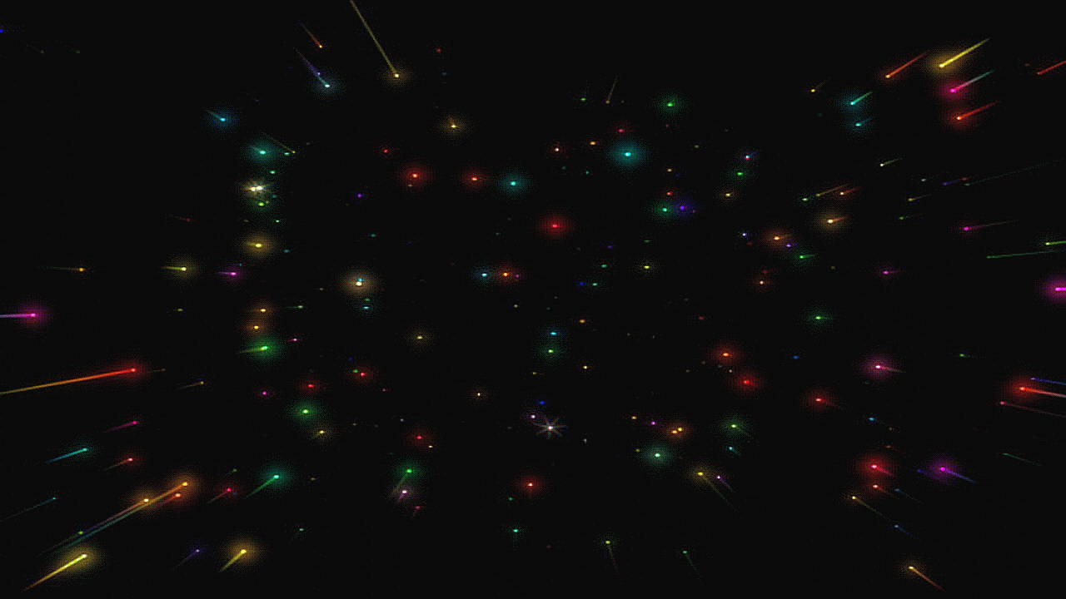

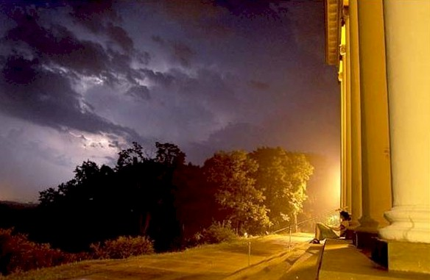

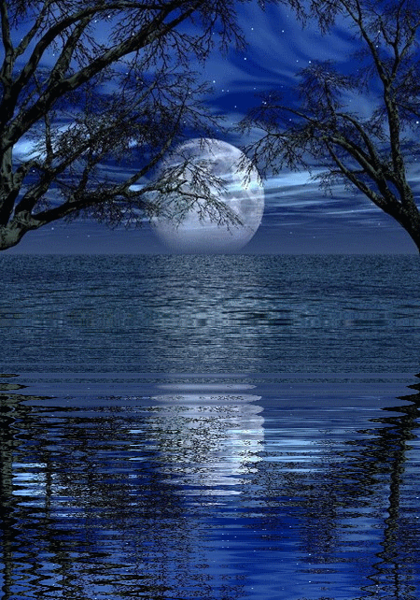
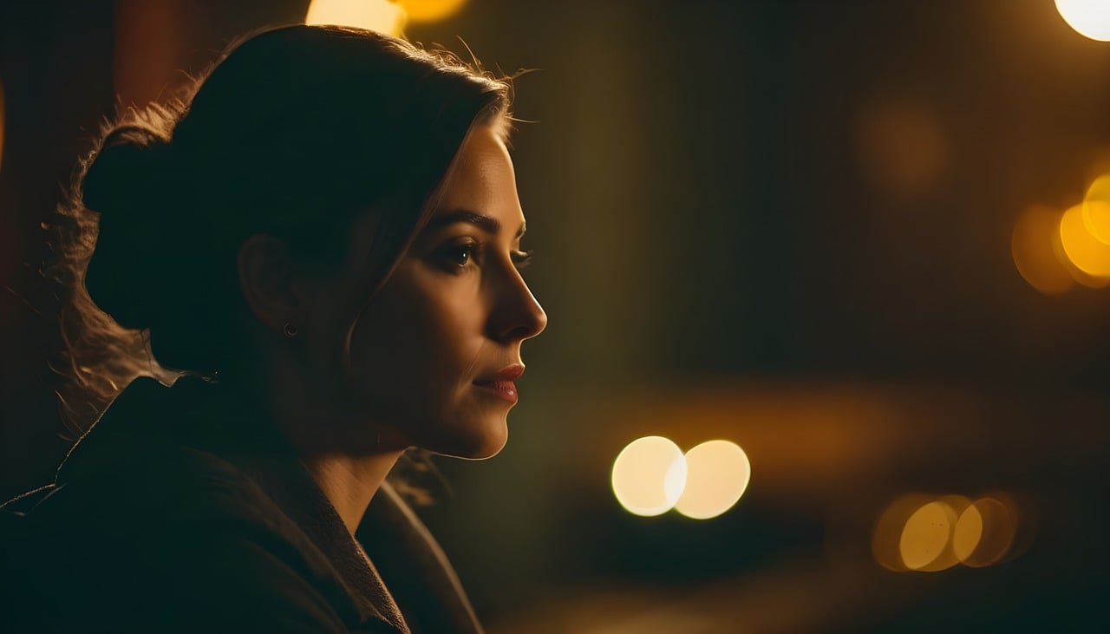
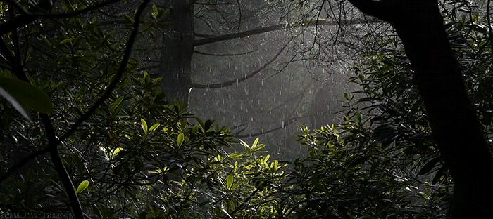
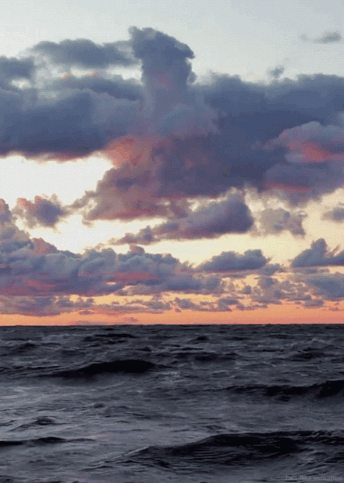
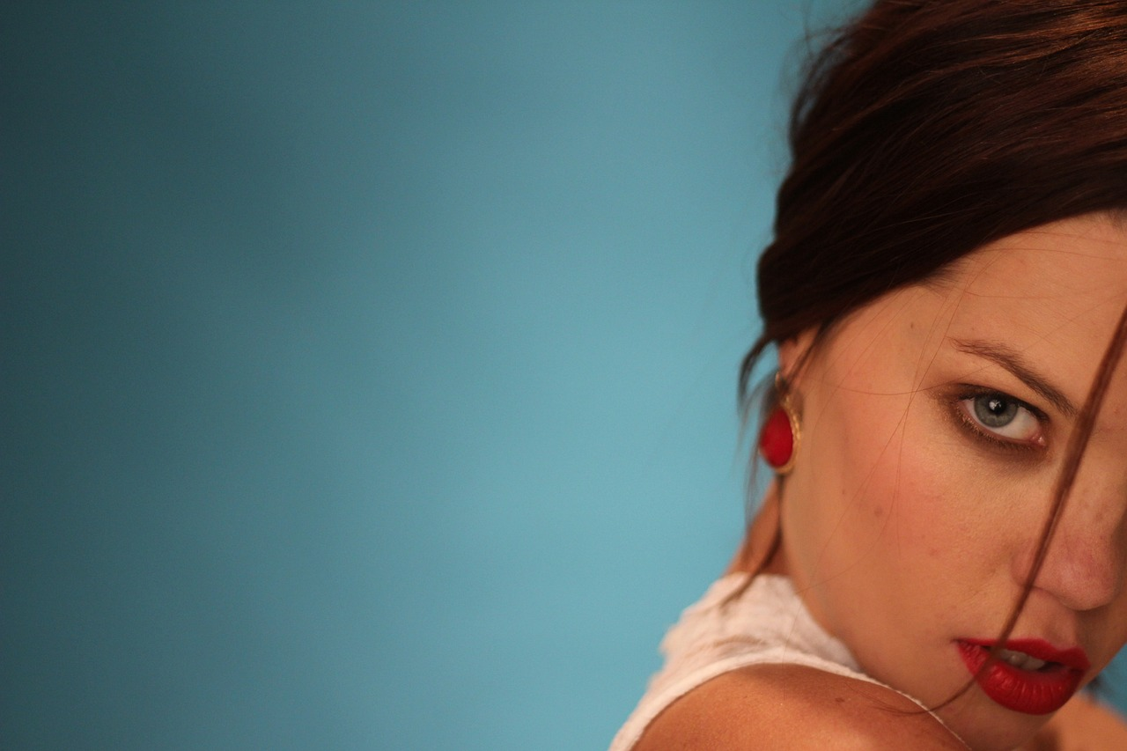
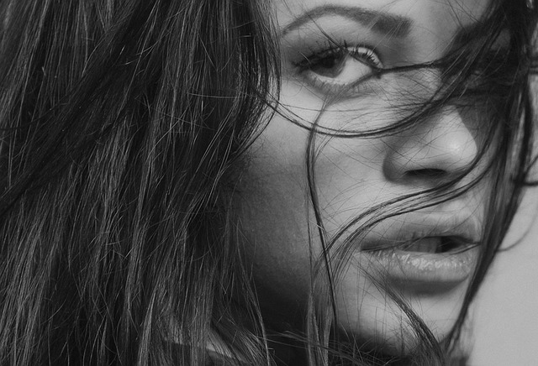



El alma en los labios
Perdona que no tenga palabras con que pueda
decirte la inefable pasión que me devora;
para expresar mi amor solamente me queda
rasgarme el pecho, Amada, y en tus manos de seda
¡Dejar mi palpitante corazón que te adora!
Para envolverte en besos quisiera ser el viento
y quisiera ser todo lo que tu mano toca;
ser tu sonrisa, ser hasta tu mismo aliento,
para poder estar más cerca de tu boca.
Vivo de tu palabra, y eternamente espero
llamarte mía, como quien espera un tesoro.
Lejos de ti comprendo lo mucho que te quiero
y, besando tus cartas, ingenuamente lloro.
Porque mi pensamiento, lleno de este cariño
que en una hora feliz me hiciera esclavo tuyo.
Lejos de tus pupilas es triste como un niño
que se duerme soñando en tu acento de arrullo.
Cuando de nuestro amor la llama apasionada
dentro de tu pecho amante contemples extinguida,
ya que sólo por ti la vida me es amada,
el día en que me faltes me arrancaré la vida.
jrvg
jrvallegomez@Outlook.es

Slide 2







¿Te ha gustado?
Puedes ver más entrando
Aquí
Además puedes recibir powerpoints en tu correo electrónico suscribiéndote aquí:
…

